Slide 1
LC28 : cinétique électrochimique
Niveau : CPGE
Prérequis :

Slide 2

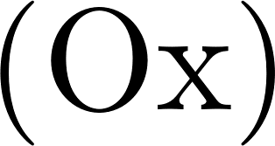
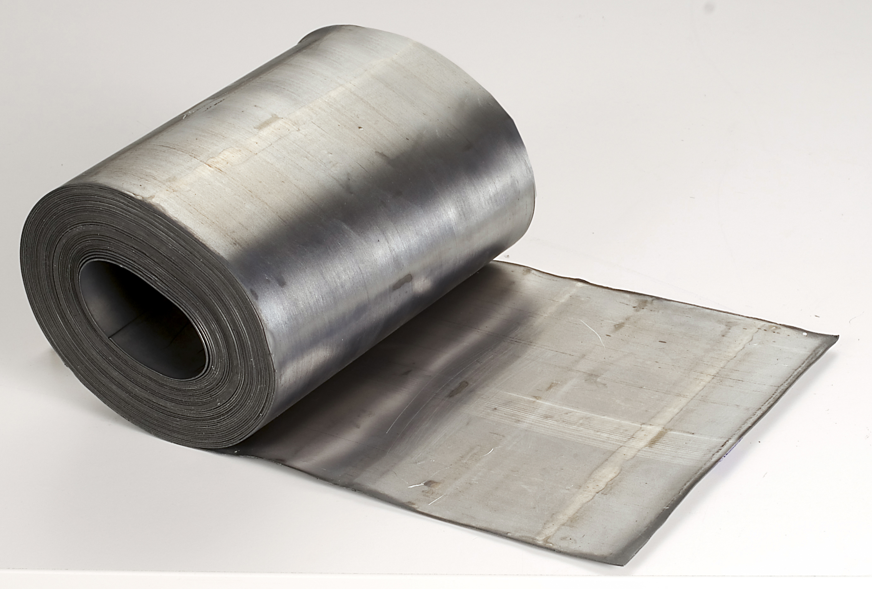
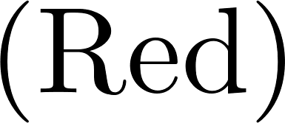


Slide 3









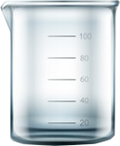
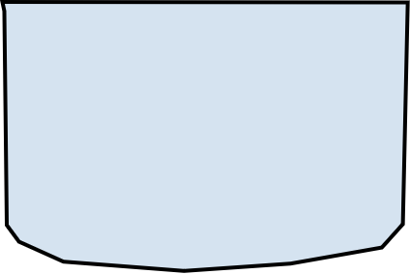
Montage à trois électrodes

Slide 4
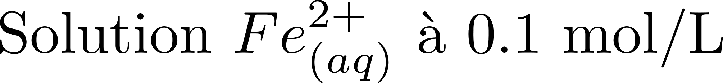
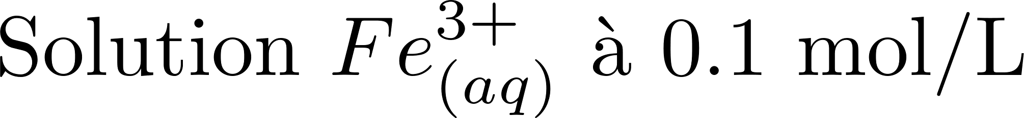
Premier diagramme intensité potentiel

Slide 5
Transfert de matière
Trois modes de transfert.
Migration : Déplacement sous l’effet d’un champ électrique (valable pour les particule chargées)
Convection : Assuré par agitation forcée, n’opère pas proche de l’électrode (phénomènes de viscosité)
Diffusion : Facteur limitant

Slide 6
Limitation par transfert de matière : diffusion
[Red]
C₀
(concentration en solution)
𝛿
Distance à l’électrode

Slide 7
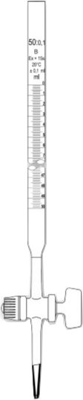
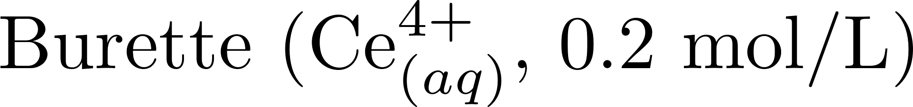
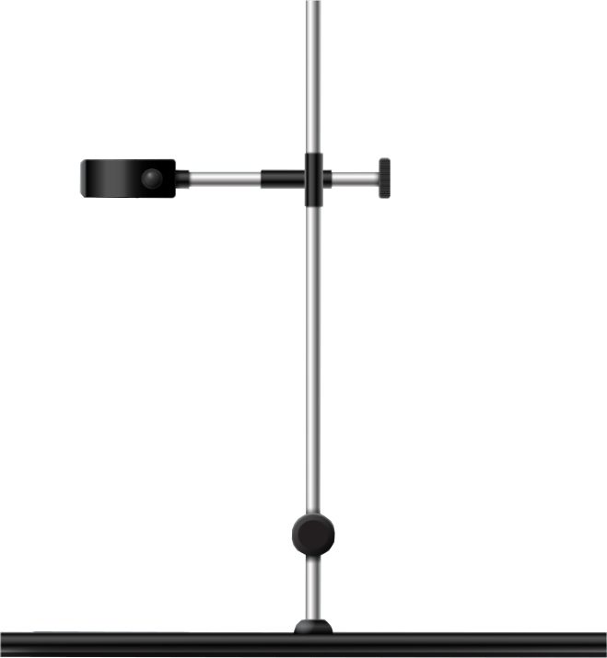
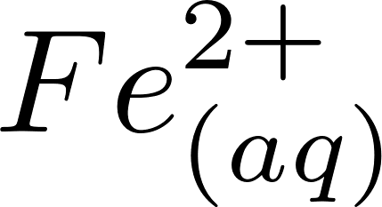
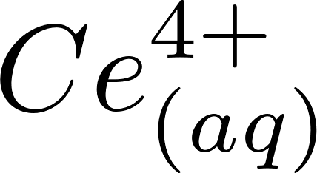
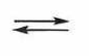
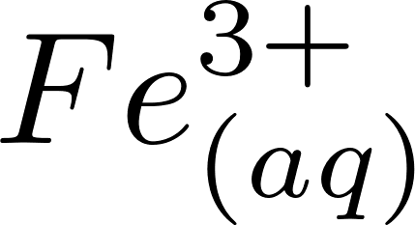
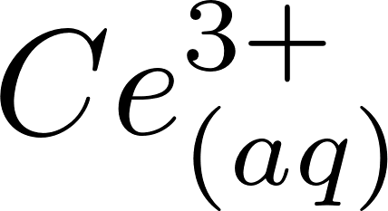
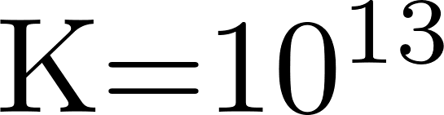
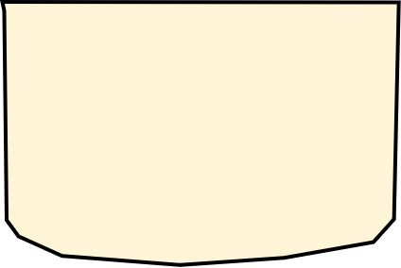
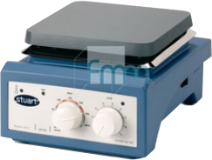
Titrage ampérométrique

Slide 8


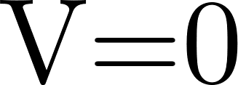


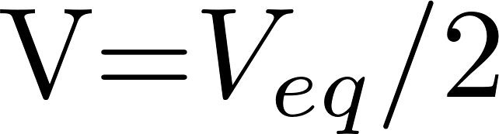
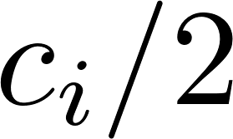
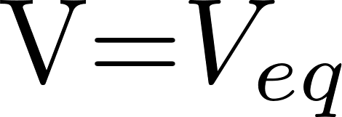
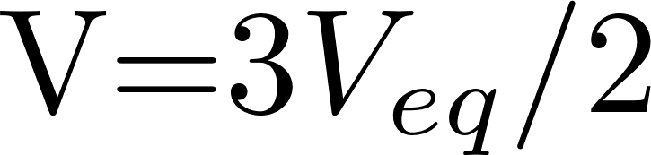


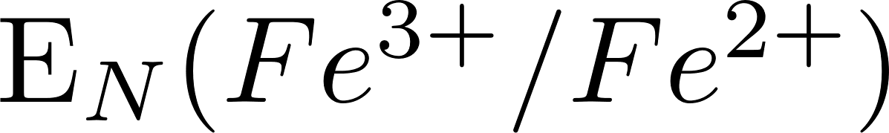
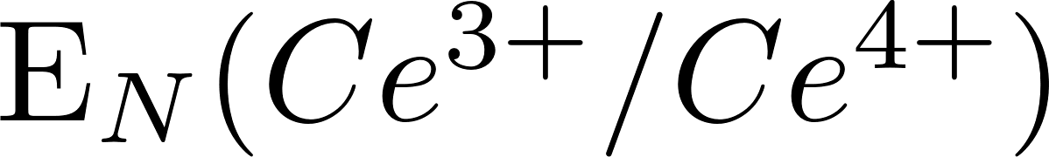
Titrage ampérométrique

Slide 9
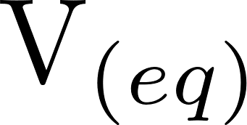

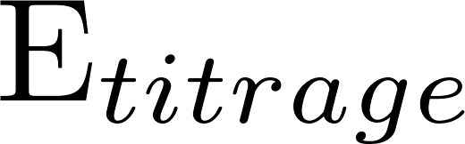
Titrage ampérométrique

Slide 10
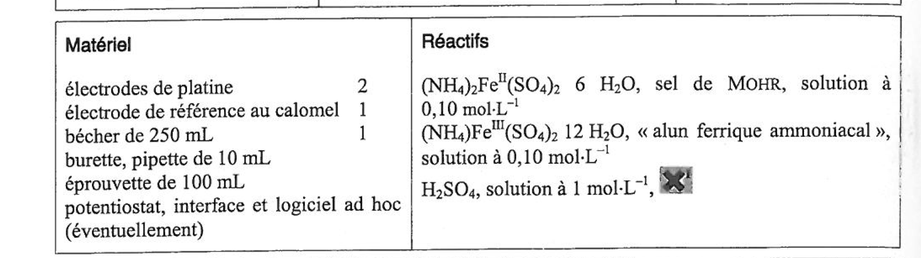
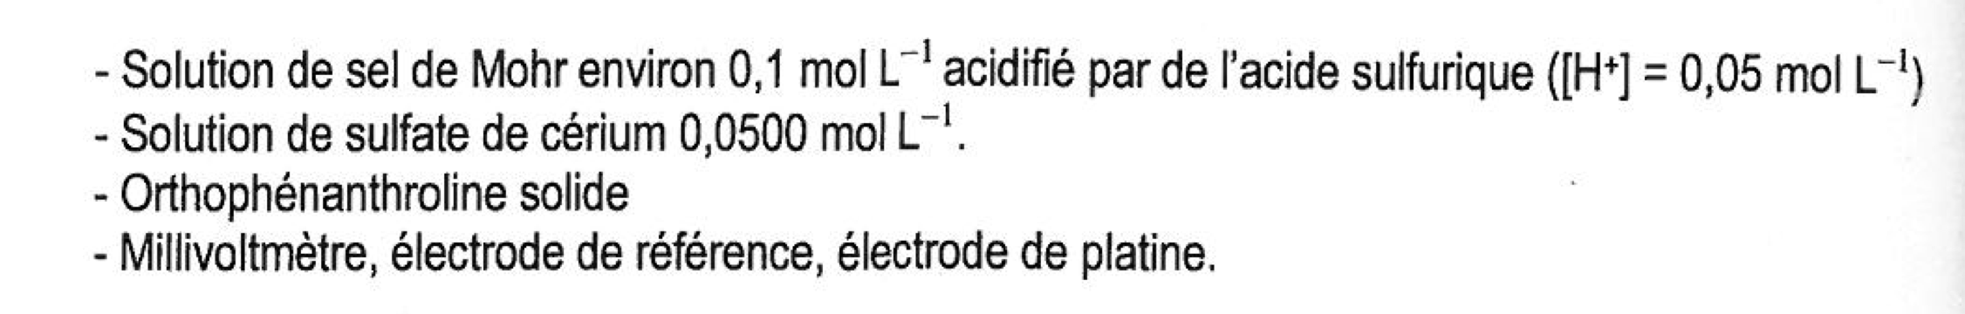
Matériel

Slide 11
Protocole
https://d788ea8e-e769-4c65-8bcf-2d70431633a3.filesusr.com/ugd/f779da_6ad4e7c42e384a5c82df0328b85e1327.pdf
https://d788ea8e-e769-4c65-8bcf-2d70431633a3.filesusr.com/ugd/f779da_ac90ef263f654d14b9340810164e07e7.pdf
(deuxième pas bon, il faut verser le titrant et repérer le courant avec latis pro)

